Slide 1
Разработка автоматизированных тестов для программного продукта “Alpha.Alarms”
Выполнил:
Гаан С.Е. 586-M1
Томск 2018

Slide 2
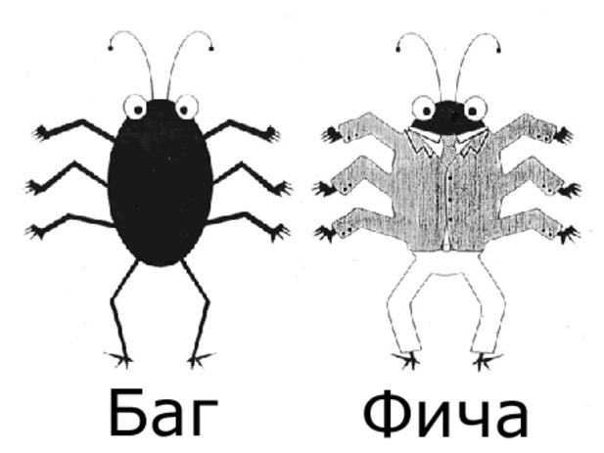
Введение
Это не Баг – это Фича!

Slide 3
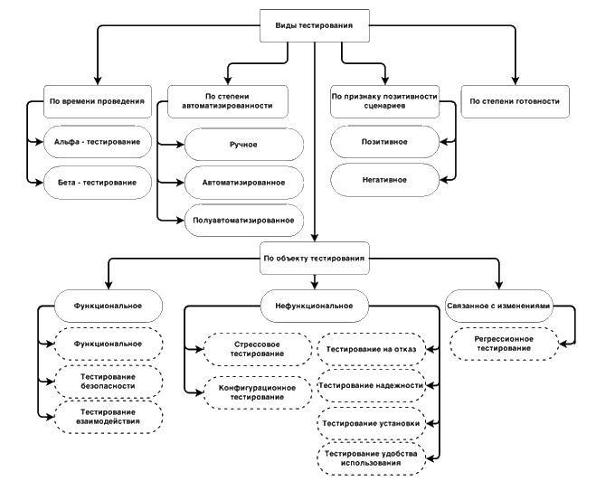
Виды тестирования

Slide 4
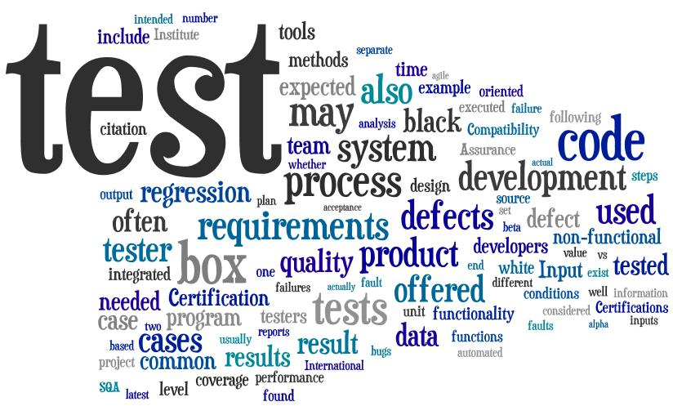
Тестирование программного обеспечения - проверка соответствия между реальным и ожидаемым поведением программы, осуществляемая на конечном наборе тестов, выбранном определенным образом.

Slide 5
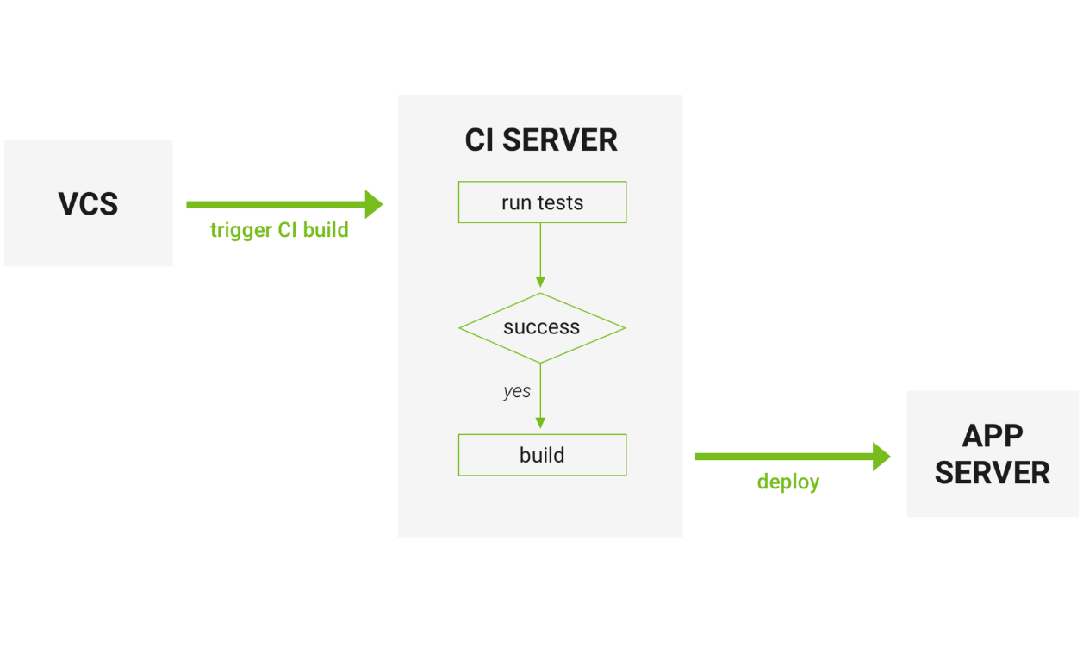



Непрерывная интеграция
Схематичное представление CI

Slide 6



фреймворки автоматизированного тестирования
Фреймворк автоматизированного тестирования (англ. Test automation framework) - это набор предположений, концепций и инструментов, которые обеспечивают поддержку для автоматизированного тестирования программного обеспечения.

Slide 7



Обзор систем контроля версий
Системы контроля версий стали неотъемлемой частью жизни не только разработчиков программного обеспечения, но и всех людей, столкнувшихся с проблемой управления интенсивно изменяющейся информацией, и желающих облегчить себе жизнь. Вследствие этого, появилось большое число различных продуктов, предлагающих широкие возможности и предоставляющих обширные инструменты для управления версиями.

Slide 8
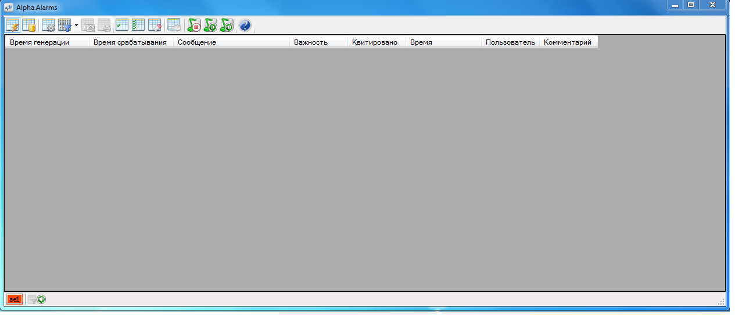
Alpha.Alarms
Приложение Alpha.Alarms используется в пунктах автоматизации и мониторинга технологических процессов. Применяется для отслеживания событий и тревог, которые появляются при изменении состояний технологических объектов.
Стартовый экран

Slide 9
Оценка общего покрытия программы Alpha.Alarms автоматизированными тестами
Имя параметра | Общее количество свойств | Количество покрытых свойств | Количество непокрытых свойств | Процент покрытия
Общие параметры | 18 | 13 | 5 | 72.5%
Печать | 11 | 0 | 11 | 0 %
Вид таблицы | 6 | 6 | 0 | 100%
Настройка событий | 9 | 0 | 9 | 0%
Предустановленный фильтр | 5 | 3 | 2 | 60%
Панель инструментов | 15 | 15 | 0 | 100%
Древо зон и источников | 3 | 0 | 3 | 0%
Источник данных | 11 | 5 | 6 | 45.5%
Настройка безопасности | 4 | 0 | 4 | 0%
Источник данных | 5 | 5 | 0 | 100%
Размер и положение окна | 2 | 2 | 0 | 100%
Размер и положение окна | 2 | 2 | 0 | 100%
Фильтр пользователя | 13 | 13 | 0 | 100%
Строка состояния | 4 | 4 | 0 | 100%
Работа с файлами конфигураций | 5 | 5 | 0 | 100%
Сумма | 113 | 73 | 40 | 64.5 %

Slide 10
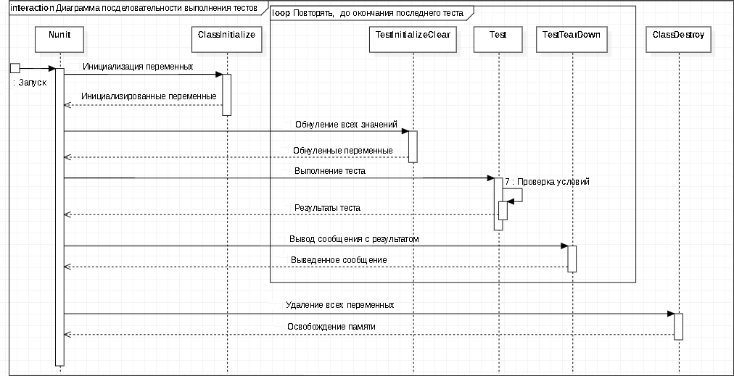
Диаграмма последовательности выполнения автоматизированных тестов

Slide 11
Вывод
Для Alpha.Alarms существует ряд ручных тестов в системе TestLink. В будущем планируется автоматизация ручных тестов с использованием библиотеки NUnit.

Slide 12
Спасибо за внимание

